Slide 1
计算机系统
计算机功能与硬件系统组成

Slide 2

计算机系统简介
计算机系统由硬件系统和软件系统组成。硬件系统是计算机系统数据处理的物理基础，而软件系统则是实现数据处理的逻辑手段。

Slide 3
计算机功能
数据处理
数据交换
控制机制
外界
数据存储
计算机功能框图

Slide 4
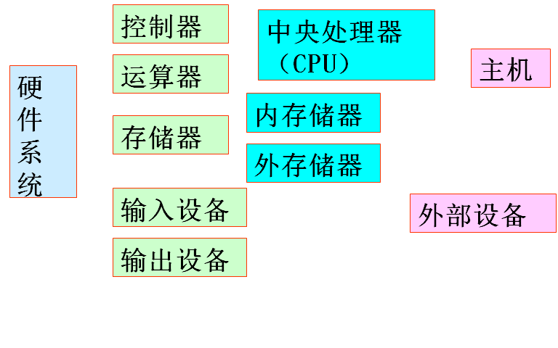
计算机硬件系统
Notes:
硬件系统只是计算机系统的一部分

